Slide 1

파프리카

Slide 2

프로젝트 소개
공정표 소개
적용기술 소개
파트구성
업무정의서 설명
프로젝트 시연
트러블 슈팅
프로젝트 후기
목차

Slide 3
1. 프로젝트 소개

Slide 4

프로젝트 소개
선정이유
Final Porject R? K?
ERP시스템구현?

Slide 5
2. 공정표 소개

Slide 6
공정표 소개
공정표 사진

Slide 7
3. 적용기술 소개

Slide 8























적용기술 소개
Tool
Front-End
Back-End

Slide 9
4. 파트구성

Slide 10
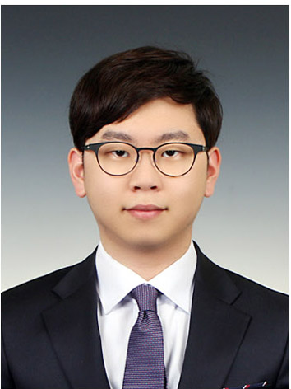
파트구성
PM
PL
PL
유성열
오세현
노상문
프로젝트 총괄
DB, ERD, 프로시저 제작
컨트롤러 코딩
Front Leader
UI 목업
요구 명세서
UI mapping
Back Leader
ERD, 프로시저 제작
JAVA DB 연동

Slide 11

파트구성
CREW
CREW
CREW
CREW
장해리
최진규
강찬영
박정호
Back Crew
ERD, 프로시저 제작
요구 명세서
Back Crew
ERD, 프로시저 제작
Front Crew
페이지 구현
Front Crew
페이지 구현

Slide 12
5. 업무정의서 설명

Slide 13
업무정의서 설명
업무정의서 사진

Slide 14
6. 프로젝트 시연

Slide 15
7. 트러블 슈팅

Slide 16
트러블 슈팅
트러블 슈팅 사진

Slide 17
8. 프로젝트 후기

Slide 18
프로젝트 후기
프로젝트 후기

Slide 19


Slide 20

Thank You

